Slide 1
第四章 海洋和陆地水

Slide 2
本章内容概要
4.1 地球水循环与水量平衡
4.2 海洋的起源与海水的物理化学性质
4.3 海水的运动
4.4 海平面变化
4.5 海洋资源和海洋环境保护
4.6 河流
4.7 湖泊与沼泽
4.8 地下水
4.9 冰川

Slide 3
4.1 地球水循环与水量平衡
4.1.1 地球上水的分布
4.1.2 水分循环和水量平衡

Slide 4
4.1.1 地球上水的分布
大气圈 中的水 | 雨 雹、霰、雪 水蒸气 | 崖石圈 中的水 | 地下水 岩浆水 水合水
生物圈 中的水 | 体液 （细胞外液） 细胞液 （细胞内液） 生物聚合水化物（键合水） | 狭义水圈 | 陆地水 泉水、沼泽水 塘水、湖水 冰盖、雪盖 河水、冰川 河口区水 浅海水 海洋水 大洋水 海洋沉积物 孔隙水

Slide 5
水圈
各种矿物中的化合水、结合水
海洋、河流、湖泊
地下水
大气水分和冰
被深部岩石所封存的水分

Slide 6
4.1.2 水分循环和水量平衡
水分循环的定义：
蒸发：海陆表面的水分因太阳辐射蒸发进入大气；
大部分直接降落在海洋中，形成海洋水分与大气间的内循环；
通过蒸发和蒸腾返回大气；
渗入地下形成土壤水或潜水；
形成径流汇入河流，最终回到海洋。
降水：在适宜条件下水汽凝结发生降水：
降落到地面，出现三种情况：

Slide 7
水量平衡
定义：对于任意选择的区域（或水体），在任意时段内:
水量平衡的三个重要环节：
降水量
蒸发量
径流量
蓄水量变化值=收入水量-支出水量

Slide 8
全球水平衡的情况
全球水量保持平衡，基本上长期不变
海洋是大气水分和陆地水的主要来源
大陆气团对陆地降水的作用远远不及海洋气团的作用
海洋和陆地水最后通过径流达到平衡
海洋蒸发量大于降水量
陆地降水量等于陆地蒸发量与入海径流量之和
陆地上的蒸发量小于降水量

Slide 9
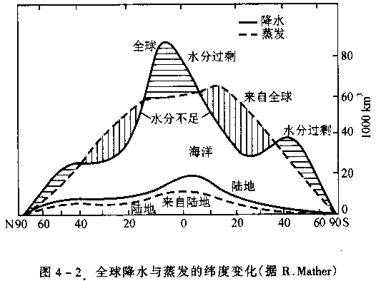
不同纬度的降水量和蒸发量

Slide 10
4.2 海洋起源与海水理化性质
4.2.1 海洋的起源
4.2.2 海洋的构成
4.2.3 海水的组成
4.2.4 海水的温度、密度和透明度

Slide 11
4.2.1 海洋的起源
关于海洋的起源的假说：
洋壳是原生的，地球形成初期大洋就已存在
泛大陆分离时海底扩张形成了洋壳
熔融岩浆侵入地壳并溢出地表冷凝，因其密度大，导致其下伏地壳沉入上地幔，最终形成洋壳
关于海水的假说：
倾向于来自地壳和上地幔

Slide 12
4.2.2 海洋的构成
2. 洋的定义：
四大洋：
太平洋：181.344(10⁶km²)
大西洋: 94.314(10⁶km²)
印度洋: 74.118(10⁶km²)
北冰洋: 12.257(10⁶km²)
远离大陆的、深度大、面积广、不受大陆影响，具有稳定理化性质、潮汐系统以及强大洋流系统的水域
1. 海洋的构成：
海
洋

Slide 13
3.海
①定义：
毗邻大陆的
深度浅，面积小
兼受大洋和大陆影响
理化性质较不稳定
潮汐现象明显
具有独立海流系统的水域

Slide 14
②海的分类
边缘海：
陆间海：
陆间海（地中海）
内陆海（黑海、波罗的海）
位于陆地边缘的海

Slide 15
4.2.3 海水的组成
1. 海水的化学成分
水：96.5％
其他物质：3.5％
少量有机和无机悬浮固体物质
氢和氧是海水中最主要的化学成分
在海水中已发现的化学元素周期表上的天然元素约有80种，不同元素的含量差别很大

Slide 16
2.海水的盐度和氯度
海水盐度：
海水的氯度：
海水中全部溶解固体与海水重量之比，常以每千克海水中所含的克数表示
每千克海水中所含氯的克数

Slide 17
4.2.4 海水的温度、密度和透明度
1. 海水的温度：
主要的热量来源：
太阳辐射
大气对海面的长波辐射
海面水汽凝结
暖于海水的降水
大陆径流
地球内部向海水放出的热能
取决于海水的热量收支状况

Slide 18
海水热量消耗
海面蒸发
海面向空气的长波辐射
海面与冷空气的对流热交换

Slide 19
海水温度的变化
日变化：
季变化：
取决于太阳辐射的季变化，季风和洋流也有一定影响
取决于太阳辐射的日变化

Slide 20
2. 密度ρ
定义：单位体积中的海水质量
单位：g/cm³
海水密度值比纯水大，约为：1.022~1.028

Slide 21
3.颜色与透明度
颜色：取决于海水对太阳光线的吸收和反射状况
红光、橙光和紫光在水深20米以内都被吸收
绿光、黄光和蓝光伸入得更深一些，极少量蓝光能够伸进1000米以上
受到海水中悬浮微粒和水分子的散射
海水中的浮游生物也吸收和反射太阳光，生物丰富的海水和没有生物的海水颜色不同：
沿岸海水多绿、黄和棕色，部分原因是由于生物丰富和河水带来泥沙所致

Slide 22
海水的透明度
以直径30厘米的白圆盘投入海水中的可见深度来表示
影响因素：
水中的悬浮物质
海水的颜色
浮游生物
海水的涡动
入海径流
天空的云量

Slide 23
4.3 海水的运动
4.3.1 潮汐与潮流
4.3.2 海洋中的波浪
4.3.3 洋面流和水团运动

Slide 24
4.3.1 潮汐与潮流
1. 潮汐的定义：
2. 和潮汐相关的概念：
涨潮：海面升高，海水涌上海岸
落潮：海面下降，海水从岸上后退
高潮：涨潮时海水面最高处
低潮：落潮时海水面最低处
潮差：高潮与低潮的高差
由月球和太阳的引力引起的海面周期性升降现象，称为潮汐

Slide 25
潮差的变化规律
以朔望月为周期变化。
大潮：潮差最大时
小潮：潮差最小时

Slide 26
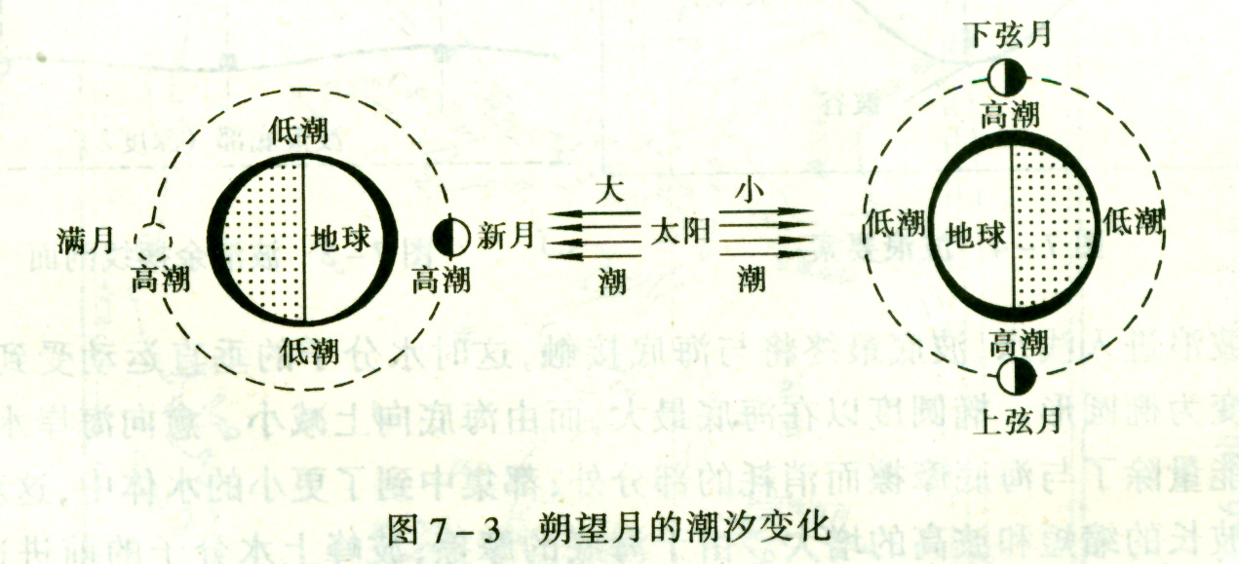
3. 潮汐的周期变化

Slide 27
4. 潮流
定义：海水受月球和太阳的引力而发生的周期性流动。
怒浪：喇叭形海湾或河口湾
天文大潮奇观：浙江钱塘江大潮（朔日和望日之后一天半左右）

Slide 28
4.3.2 海洋中的波浪 （海浪）
1. 波浪定义：海水质点以其原有平衡位置为中心，在垂直方向上作周期性圆周运动的现象。
2. 波浪要素：
波峰
波谷
波长
波高

Slide 29
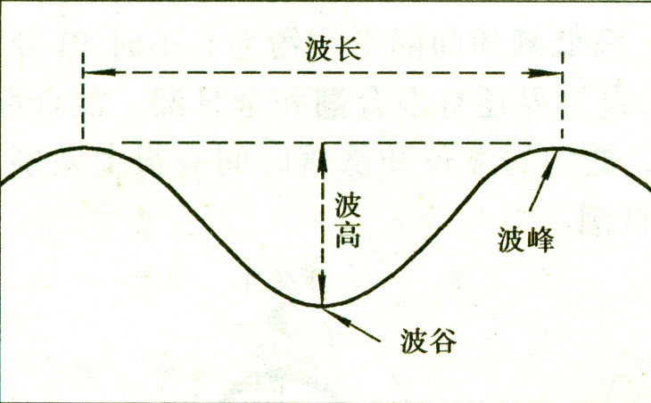
波浪要素

Slide 30
3. 波浪的分类
按波浪成因分为：
“风浪”：由风的作用而产生的波浪；
“海啸”：因地震或风暴而产生的波浪；
“潮波”：由引潮力引起的波浪；
“气压波”：由气压突变而产生的波浪；
“船行波”：因船行作用而产生的波浪。
按波长和水深的相对关系分为：
“深水波”（短波）
“浅水波”（长波）
按作用力的作用情况分为：
“强制波”
“自由波”（余波）

Slide 31
4.3.3 洋面流和水团运动
1. 洋流的定义：
2. 洋流的主要动力：
风力
地球偏转力
海陆分布
海底起伏
海水沿着一定的方向有规律的水平流动。

Slide 32
3. 洋流的影响
洋流对于自然地理成分，尤其是对气候发生巨大的（虽然并不是直接的）影响
许多沿海地区的温度和降水状况，都与附近的洋流有关

Slide 33
4. 洋流的成因和分类
按成因分为：
摩擦流
重力-气压梯度流
潮流
按温度
暖流
寒流

Slide 34
①摩擦流
摩擦流：
盛行风对水面摩擦力的作用，以及风在波浪迎风面上所施的压力，迫使海水向前运动。
风海流：
海水开始运动后，受到科里奥利力的影响，流向与风向不一致。
在北半球海水表面流向偏于风向右方45°，在南半球偏左45°，偏角随着深度增加而增加，但流速随深度的增加而减小，
到某一深度处，流速只为表面流速的1/23，这个深度称为摩擦深度。
从海面到摩擦深度的海水运动。

Slide 35
②重力-气压梯度流
倾斜流：
因风力作用、陆上河水流入或气压不同，导致海面形成坡度，引起海水流动。
密度流
由于海水温度和盐度的差异，使得密度不均匀，海面发生倾斜而造成的海水流动。

Slide 36
③潮流
定义：
海水受月球和太阳的引力
发生的周期性流动

Slide 37
5.大洋表层洋流模式和主要洋流
①亚热带环流
②亚极地环流
③赤道环流

Slide 38
① 亚热带环流

Slide 39
② 亚极地环流

Slide 40
③ 赤道环流

Slide 41
6. 大洋水团及其环流
水团：
大洋中具有特别温度和盐度值的
性质相同的
大团水体
以深度来划分：
表层水团
中心水团
中层水团
深层与底层水团

Slide 42
4.4.1 海平面变化
海平面在总体上是逐渐上升的
课林格（1980）估算：
40亿年前海平面比目前低2490 m；
20亿年前低1500 m；
10亿年前低620m；
5亿年前仍低320m。

Slide 43
1. 70000年来的海平面变化
有些时期低于现代海平面
有些时期高于现代海平面

Slide 44
2. 近百年的海平面
持续上升
速率 | 资料数据 | 文献
1.2±0.3 | 130站，1880-1982 | Gornitz & lebedeff(1987)
1.15 | 155站，1880-1986 | Barnett(1988)
40 | 40站，1920-1970 | Peltier & Tushingham(1989)
7±0.13 | 84站，1900-1980 | Trupin & Wale(1990)
1.8±0.1 | 21站，1880-1980 | Douglas(1991)

Slide 45
4.4.3 21世纪海平面上升预测
海域 | 2030 | 2050 | 2100
辽宁-天津沿海 | 21 | 33 | 83
山东半岛东、南部沿海 | 18 | 28 | 74
江苏-广东东部沿海 | 15 | 24 | 67
珠江口附近沿海 | 7 | 14 | 49
广东西部-广西沿海 | 13 | 21 | 63

Slide 46
4.5 海洋资源和海洋环境保护
4.5.1 海洋资源
4.5.2 海洋对地理环境的影响
4.5.3 海洋环境保护

Slide 47
4.5.1 海洋资源
海洋资源：与海水本身有着直接关系的物质和能量。
溶解于海水中的化学元素；
海洋生物；
海底矿藏；
由海水运动所产生的能量；
贮藏在海水中的热量。

Slide 48
4.5.2 海洋对地理环境的影响
海洋本身构成了地理环境的基本要素之一。
海洋是地球上的生命摇篮，最早的生命产生于海洋。
海洋形成了最大的生态系统——海洋生态系统。
海洋是到达地球表面的太阳能的主要接收者，也是主要的蓄积者。
海洋借助自己与大气的物质和能量交换过程间接影响了气候和受气候影响的各种自然现象。

Slide 49
4.5.3 海洋环境保护
限制入海的污染物
适当安排生产和资源开发

Slide 50
4.6 河流
4.6.1 河流、水系和流域
4.6.2 水情要素
4.6.3 河川径流
4.6.4 河流的补给
4.6.5 流域的水量平衡

Slide 51
4.6.1 河流、水系和流域
陆地水主要的主要组成：
河流
湖泊
沼泽
冰川
地下水

Slide 52
1. 河流、水系和流域的概念
河流：
水系：
在重力的作用下，集中于地表凹槽内的经常性或周期性的天然水道。
由河流综合沿途的很多支流，形成的复杂的干支流网络系统。
河流或水系从一定的陆地面积上获得水分的补给的部分陆地。
流域：

Slide 53
2.水系形式
水系形式：是一定的岩层构造、沉积物性质和新构造应力场的反映。
水系形式通常分为：
树枝状：发育在抗侵蚀能力比较一致的沉积岩或变质岩区；
格状：出现在岩层软硬相间、地下水源比较丰富的平行褶皱构造区；
长方形：往往和巨大的断裂构造相联系。

Slide 54
3. 河流的纵横断面
河流纵断面能够很好地反映河流比降的变化。
河流的纵断面图的绘制方法：
以落差为纵轴；
距河口的距离为横轴；
据实测高度值定出各点的坐标；
连接各点。

Slide 55
相关的概念
总落差：河源与河口的高度差。
落差：某一河段两端的高度差。
比降：单位河长的落差。

Slide 56
影响河流纵断面的因素
流域内岩层的性质
地貌类型的复杂程度
河流的年龄

Slide 57
4. 河流的分段
河源：指河流最初具有地表水流形态的地方，是全流域海拔最高的地方。
上游：指紧接河源的河谷窄、比降和流速大、水量小、侵蚀强烈、纵断面呈阶梯状并多急滩和瀑布的河段。
中游：水量逐渐增加，但比降已较和缓，流水下切力已开始减小，河床位置比较稳定，侵蚀和堆积作用大致保持均衡，纵断面往往成平滑下凹曲线。
下游：河谷宽广，河道弯曲，河水流速小而流量大，淤积作用显著，到处可见浅滩和沙洲。
河口：是河流入海、入湖或汇入更高级河流处。

Slide 58
4.6.2 水情要素
1. 水位
2. 流速
3. 流量
4. 温度与冰情

Slide 59
1.水位
定义：
河流中某一标准基面或测站基面上的水面高度
水位高低是流量大小的主要标志

Slide 60
2. 流速
流速：指水质点在单位时间内移动的距离
影响因子：
纵比降方向上水体重力的分力
与河岸和河底对水流的摩擦力
之比

Slide 61
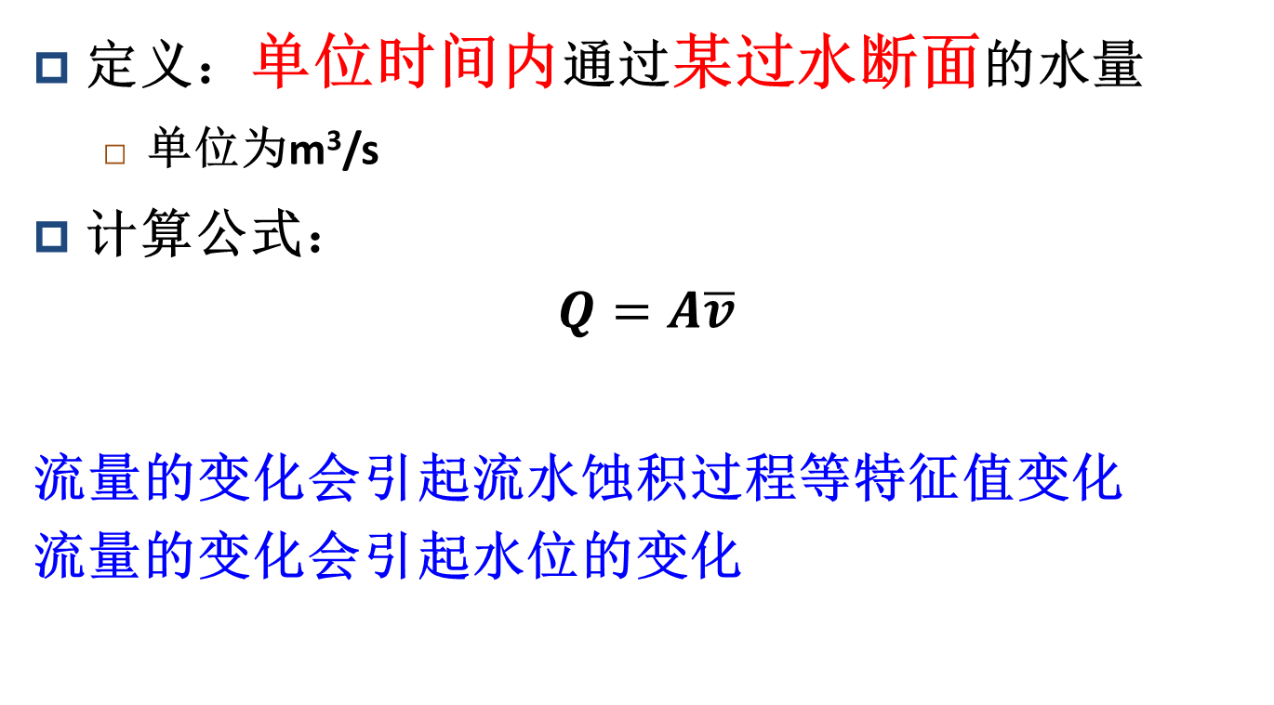
3. 流量
定义：单位时间内通过某过水断面的水量
单位为m³/s
计算公式：
$$Q=A\overline{v}$$
流量的变化会引起流水蚀积过程等特征值变化
流量的变化会引起水位的变化

Slide 62
4. 河流的温度
影响河流温度的主要因素：
河流的补给特征；
随时间而变化；
随流程远近而发生变化。

Slide 63
4.6.3 河川径流
1. 径流的形成和集流过程
2. 径流的变化
3. 特征径流

Slide 64
1.径流的形成和集流过程
长时间连续降水典型模式：
停蓄阶段
漫流阶段
河槽集流阶段

Slide 65
2.径流的变化
年内变化：
汛期
平水期
枯水期
冰冻期
年际变化：
由降水量的年际变化引起，常以径流的离差系数来表示年径流的变化程度。

Slide 66
3. 特征径流
洪水径流：水位超过一定高度，给城市或村庄带来灾害的径流
连续的强降水
枯水径流：一年内没有洪水时期的径流
补给方式：地下水

Slide 67
4.6.4 河流的补给
1. 补给形式：
降落在地表的雨水
冰川
积雪
地下水
湖泊和沼泽

Slide 68
2. 不同补给方式的特点
降水补给：
融水补给：
地下水补给：
湖泊与沼泽水补给：
人工补给：
与季节有密切关系
与积雪量和气温变化有关
通常发生在春季
稳定、均匀
深层地下水通常没有季节变化；浅层地下水与河流水位有直接关系
取决于湖泊和沼泽对水量的调节作用
将湖泊水引入河流；废水排放

Slide 69
4.6.5 流域的水量平衡
流域水量平衡的原理：
意义：
进入任意流域空间的水量，减去所消耗的水量，等于它原来水量的绝对增加量。
可利用流域水量平衡的原理把进入某一流域的各种水量来源进行比较，确定各自对水量情势的影响程度。

Slide 70
4.7 湖泊与沼泽
4.7.1 湖泊
4.7.2 沼泽

Slide 71
4.7.1 湖泊—湖泊的成因和类型
湖泊的定义：地面洼地积水形成较为广的水域。
湖泊形成的条件：
地貌条件：湖盆
物资基础：水
当地貌条件与物质资料不匹配时：
巨大的封闭盆地却缺水（如塔里木盆地）；
拥有足够水量而盆地地形缺乏封闭性，以致都不能发育较大湖泊的情况，如四川盆地。

Slide 72
1. 湖盆的形成
构造湖：
火山湖：
冰川湖：
一部分地壳断陷、下沉形成；
死火山口或熔岩高原的喷口形成；
冰蚀洼地中冰碛丘陵间或终碛后方；

Slide 73
湖盆的形成2
堰塞湖：
山崩、熔岩流或冰川阻塞河谷形成；
风蚀湖：
风蚀盆地积水形成；
岩溶湖：
岩溶作用形成；

Slide 74
湖盆的形成3
潟湖：
牛轭湖：
热融湖：
浅水海湾（或海港）被沙堤（或沙嘴）与海水分隔开来形成；
河流曲流裁曲取直后形成；
多年冻土区地下冰融化后，地表下陷积水形成；

Slide 75
2. 湖泊的分类1
按湖水来源
按湖水与径流关系
海迹湖
里海
东钱湖
陆面湖
内陆湖
青海湖
外流湖

Slide 76
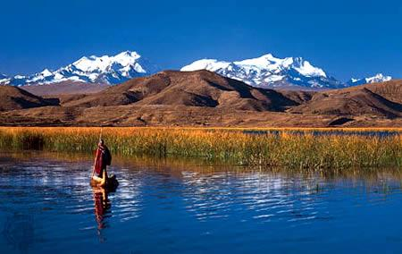
里 海

Slide 77
湖泊的分类2
按湖水存在时间
按矿化程度
间歇湖
常年湖
淡水湖
咸水湖
碳酸盐湖
硫酸盐湖
氯化物盐湖

Slide 78
湖泊的分类3
按温度状况
热带湖
温带湖
极地湖

Slide 79
3. 湖水性质
颜色
透明度
温度
化学成分

Slide 80
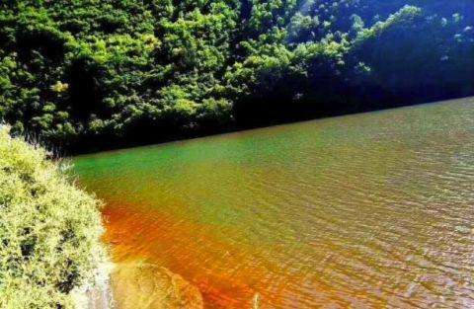
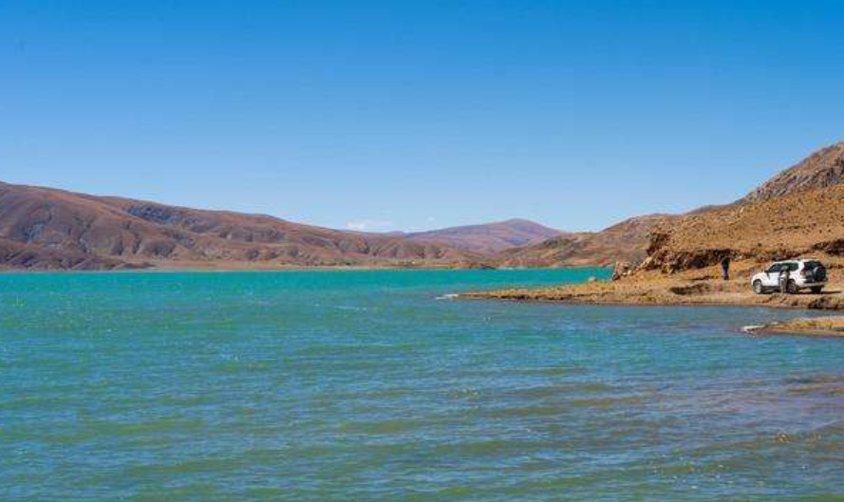
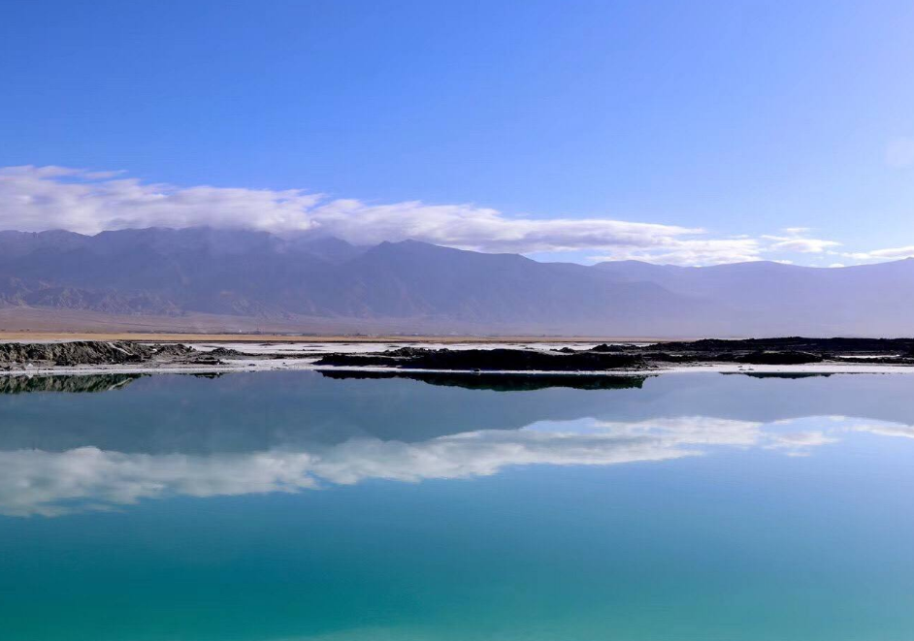
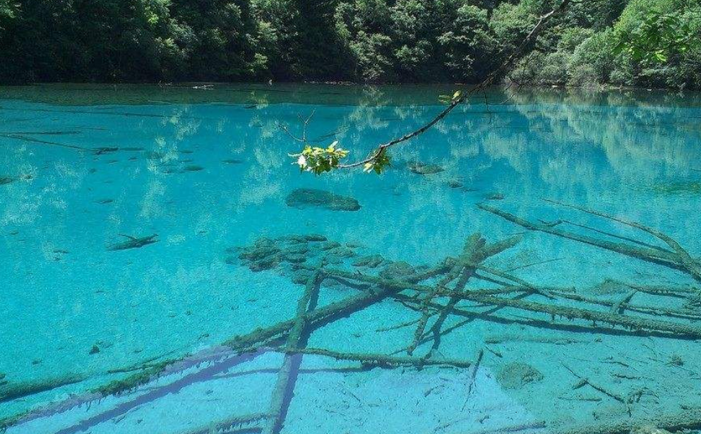
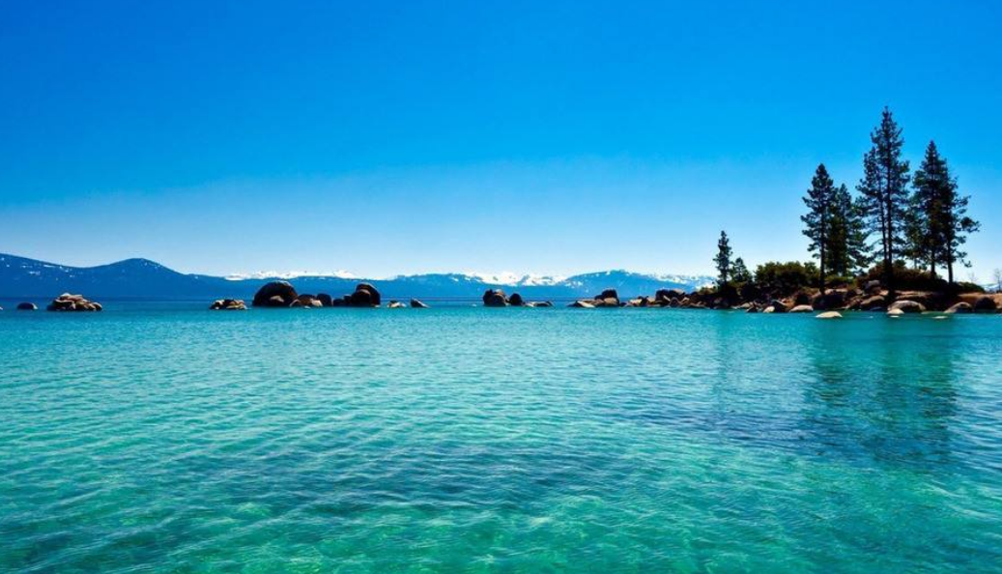
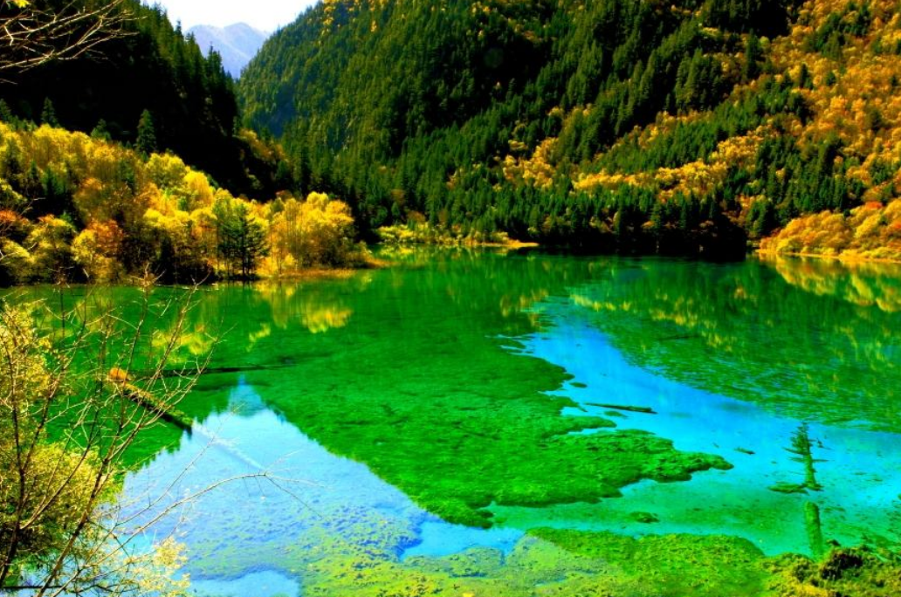
①颜色
浅蓝、青蓝、黄绿及黄褐色：
含沙量
泥沙颗粒大小
浮游生物的种类和数量

Slide 81
②透明度
太阳光线
湖水含沙量
温度
浮游生物

Slide 82
③温度
获取热量主要方式：
太阳辐射热量
水汽凝结潜热
有机物分解产生的热
地表传导的热
热量损耗主要方式：
湖水向外辐射和蒸发

Slide 83
④化学成分
各种化学元素的含量存在较大的差异：
不同类型的降水、地表径流和地下水
降水量和蒸发量
湖水排泄状况
湖岸岩石性质
水生物繁殖状况等

Slide 84
4. 湖泊水文特征
湖水的运动
定振波
湖流
水位变化和水量平衡

Slide 85
① 湖水的运动—定振波
定振波：
全部湖水围绕着某一个或几个重心而摆动的现象，称为定振波
定振波和波浪的区别：
定振波不只是水面，而是整个水体的水分子都在运动
整个水体一侧上升，另一侧下降
摆动作用力消失后，摆动仍可延续一些时间

Slide 86
② 湖水的运动—湖流
湖流产生的原因：
由河流注入的湖，河流入口处的水面比外泄处略高，造成湖水发生单向缓慢流动
风的作用使湖水随湖面风向运动
定振波造成水面倾斜后，湖水在重力作用下发生湖流
水温变化造成湖水的垂直循环

Slide 87
4.7.2 沼泽
1. 定义：比较平坦或稍为低洼而过度湿润的地面
2. 特性：存在着各种喜湿植物及泥炭层
3. 物质组成：
水：85 - 95％
干物质（主要是泥炭）：占5-10％

Slide 88
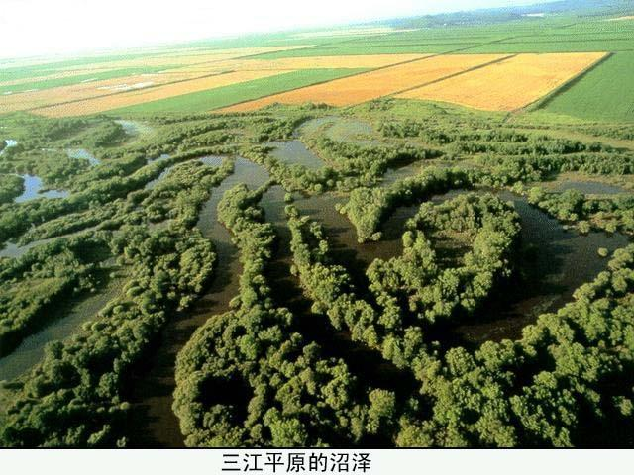

Slide 89
4.沼泽的形成
形成条件：主要为水分条件。
过多的水分引起喜湿植物的侵入
土壤通气状况恶化
在生物作用下形成泥炭层
形成过程：
水体沼泽化
陆地沼泽

Slide 90
4.8 地下水
定义：
地壳岩石裂缝或土壤空隙中的水
埋藏于地表以下的各种状态的水

Slide 91
4.8.1 水在岩石中存在的形式
气态水
吸着水
薄膜水
毛管水
重力水
固态水

Slide 92
4.8.2 相关的概念
饱水带：重力水在重力作用下向下运动，聚积于不透水层之上，使这一带岩石的所有空隙都充满水分，这一带岩石称饱水带。
包气带：饱水带以上的部分，除存在吸着水、薄膜水、毛管水外，大部分空隙充满空气，称包气带。
潜水面：包气带和饱水带之间的界限。

Slide 93
4.8.3 地下水的分类
按埋藏条件分为：
上层滞水
潜水
承压水
按储存空隙的种类（含水层性质）分为：
孔隙水
裂隙水
岩溶水

Slide 94
1.上层滞水
定义：存在于包气带中局部隔水层之上的重力水
分布范围：补给区与分布区的范围基本上一致
主要补给来源：大气降水和地下水
主要耗损形式：蒸发和渗透
特点：
分布不广
上层滞水接近地表
受气候、水文条件影响较大
水量不大，季节变化强烈

Slide 95
2.潜水
定义：地表下第一个稳定隔水层上具有自由表面的重力水
埋藏深度：从地表到潜水面的距离
含水层：潜水面到下伏隔水层之间的岩层
潜水的补给：
特性：
大气降水、凝结水或地表水
大多数潜水的补给区和分布区是一致的
具有明显的纬度地带性和垂直地带性特征
隔水层就是含水层的底板，潜水面以上通常没有隔水层

Slide 96
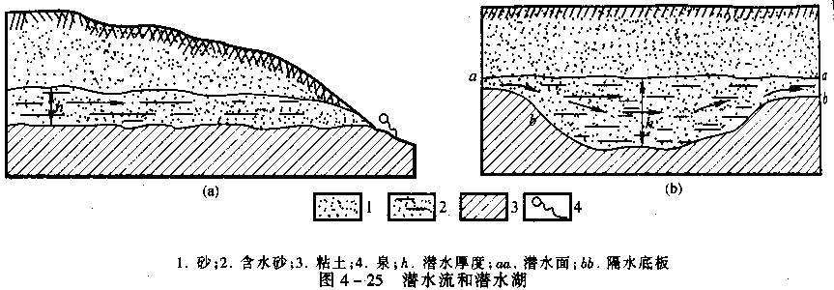
潜水流和潜水湖

Slide 97
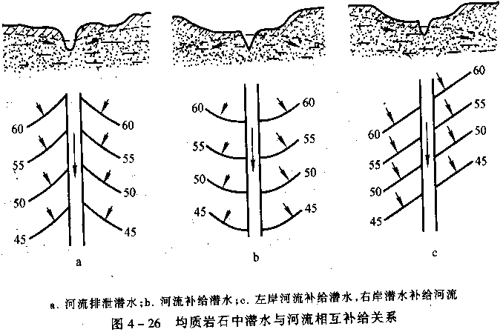
潜水与河流相互补给关系

Slide 98
3.承压水
定义：充满于两个隔水层之间的水
自流水：承压水水头高于上部隔水层（隔水顶板），在地形条件适宜时，其天然露头或经人工凿井喷出地表的水
特性：隔水顶板妨碍了含水层直接从地表得到补给，故自流水的补给区和分布区常不一致

Slide 99
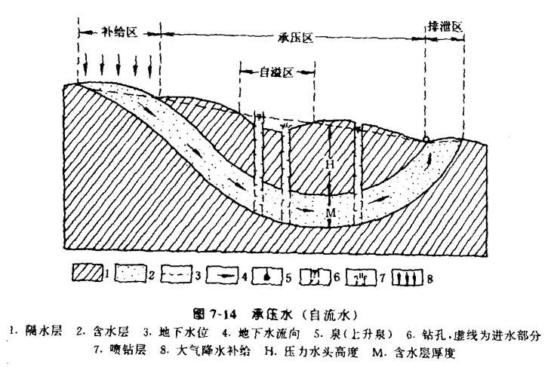
承压水示意图

Slide 100
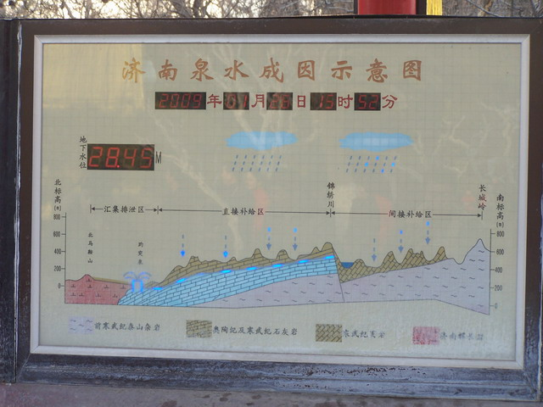

Slide 101
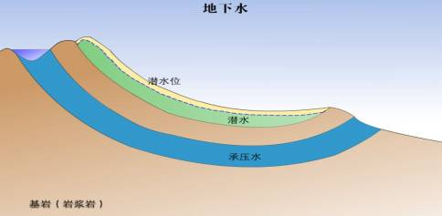

Slide 102
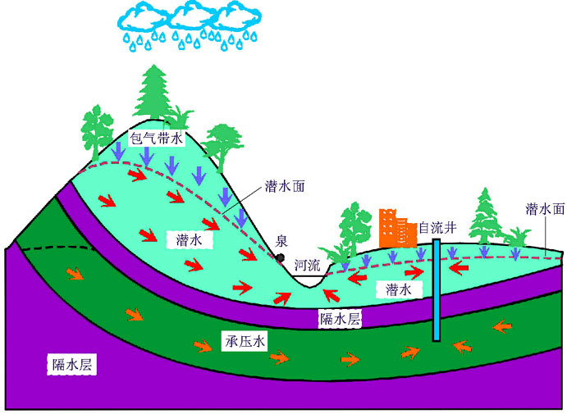

Slide 103
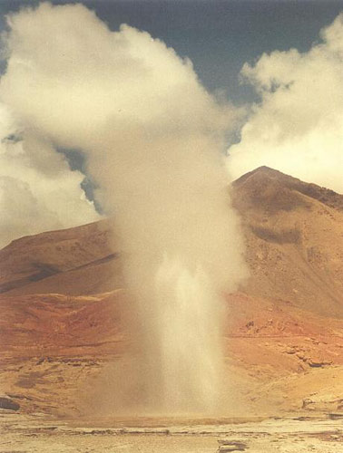
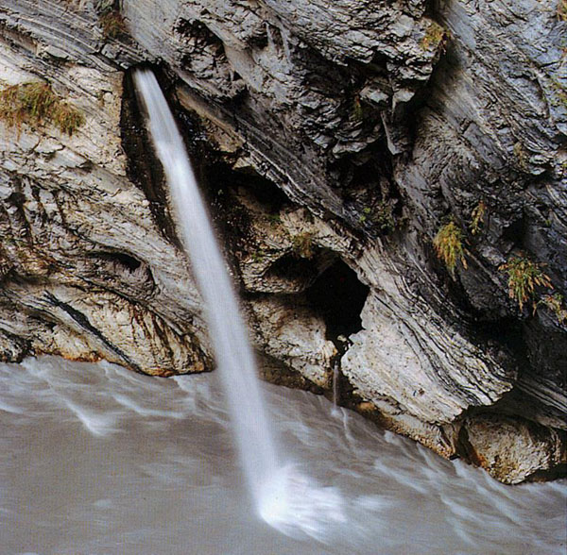

Slide 104
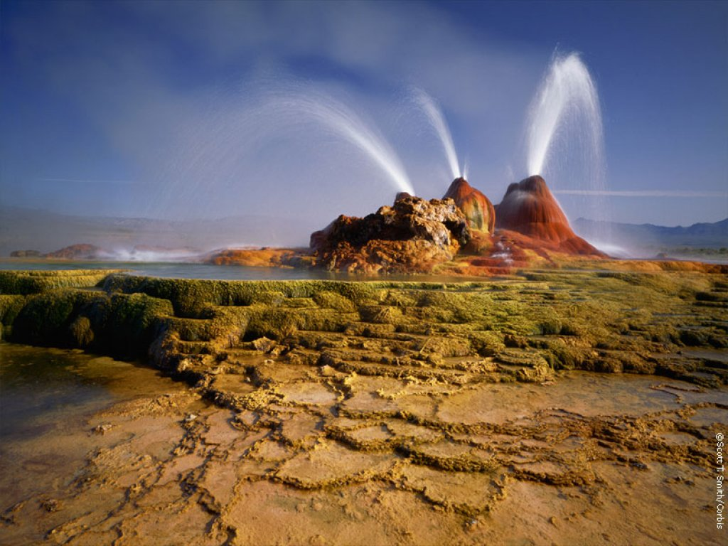

Slide 105
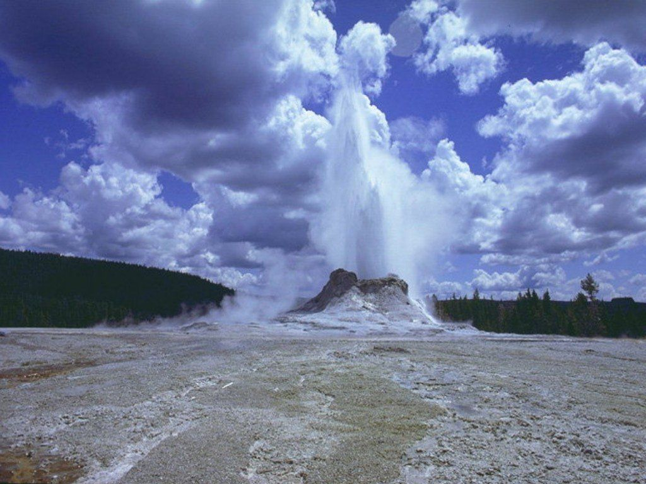

Slide 106
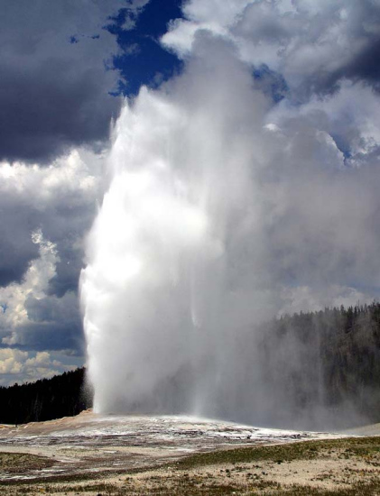
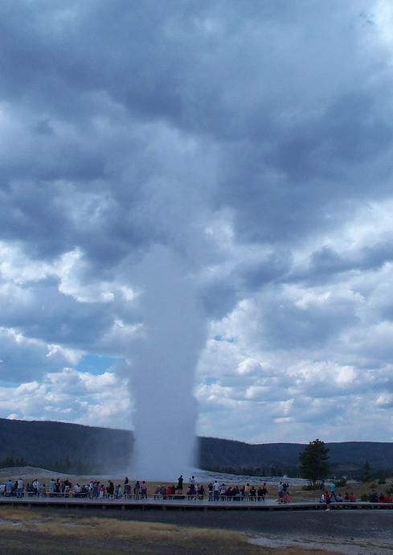
老忠实喷泉

Slide 107
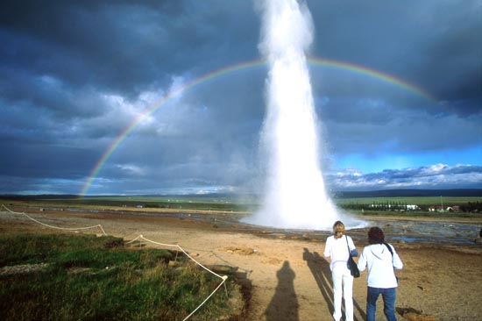

Slide 108
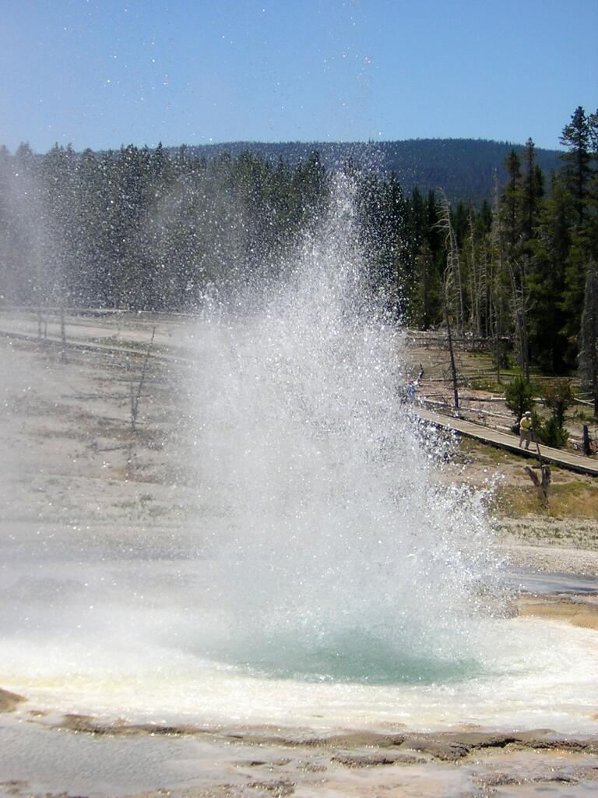
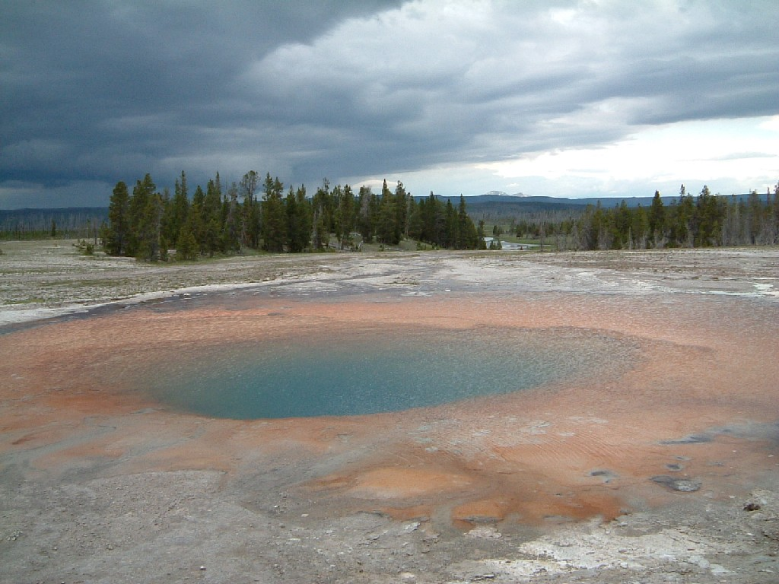
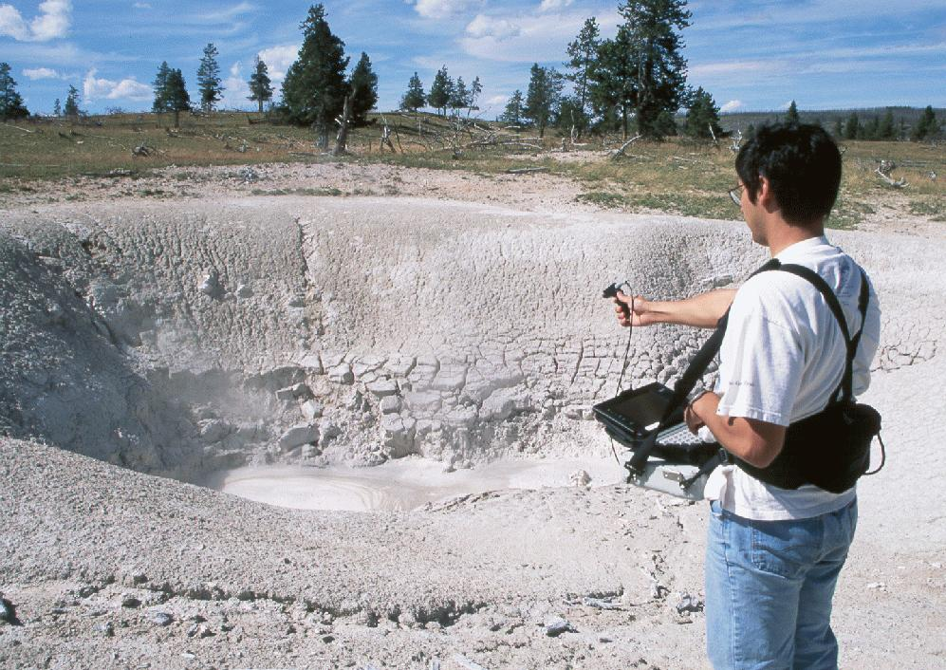

Slide 109
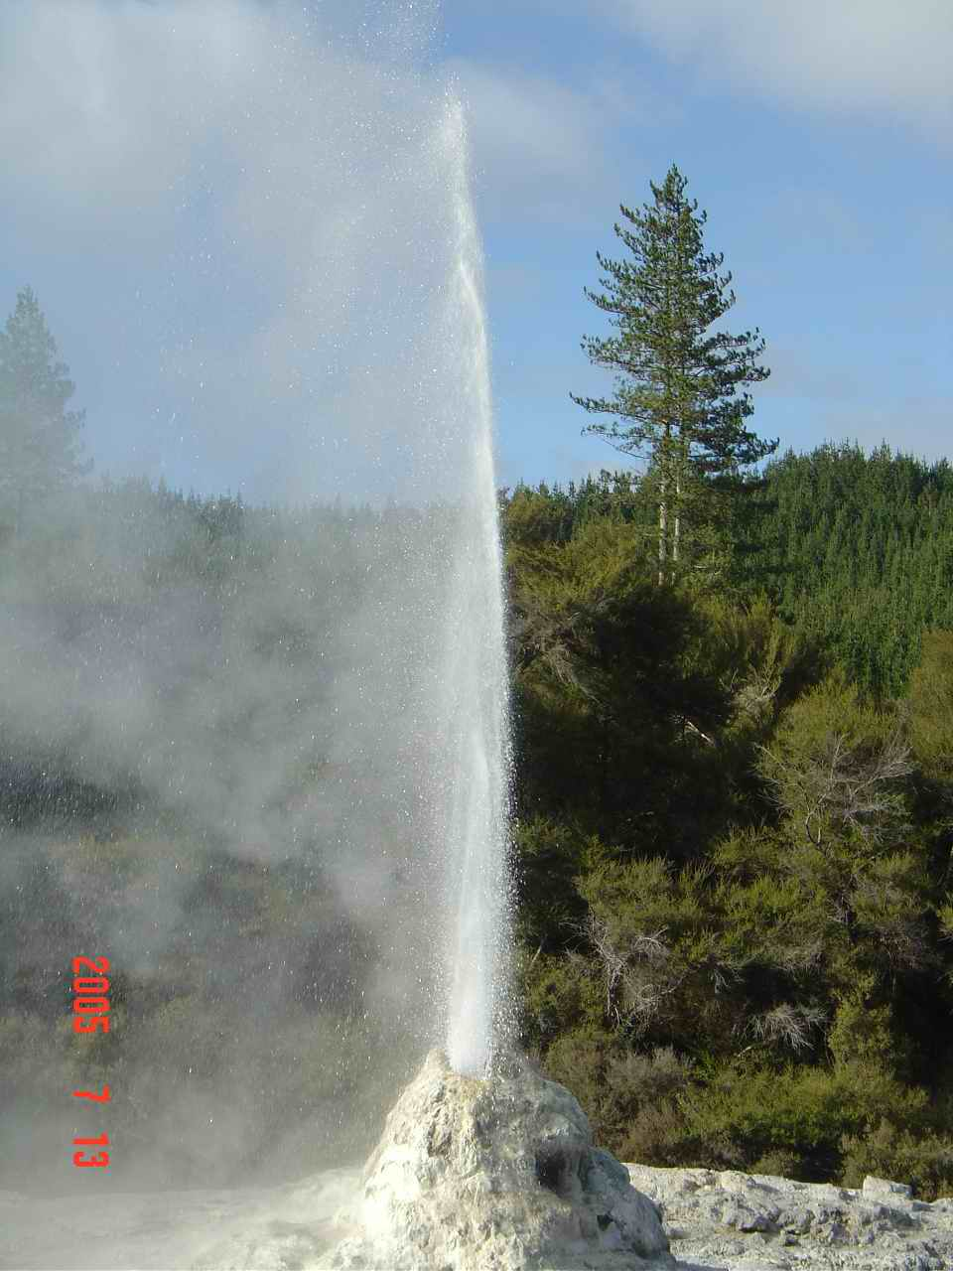
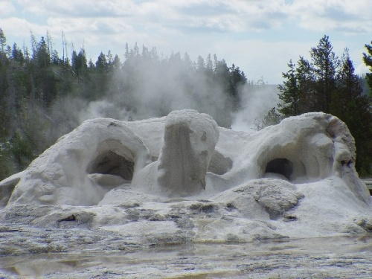
Geyser，Rotorua的天然喷泉

Slide 110
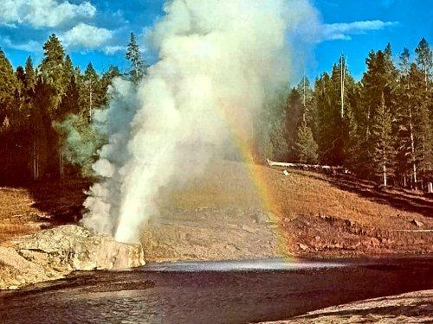

Slide 111
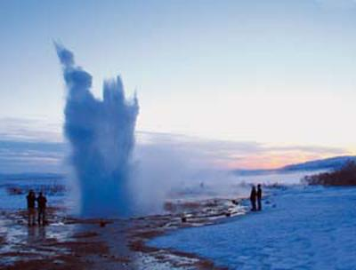

Slide 112
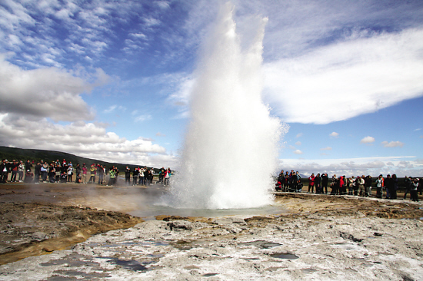
冰岛间歇泉

Slide 113
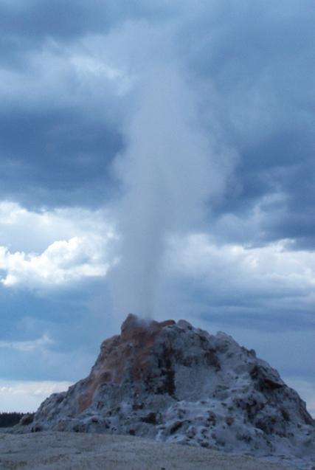
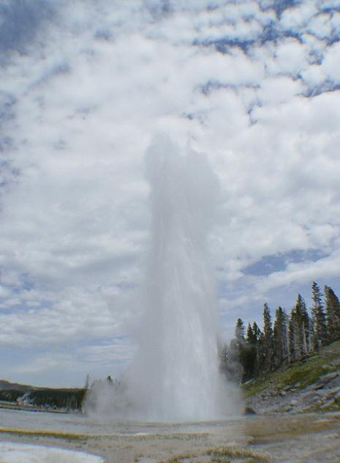

Slide 114
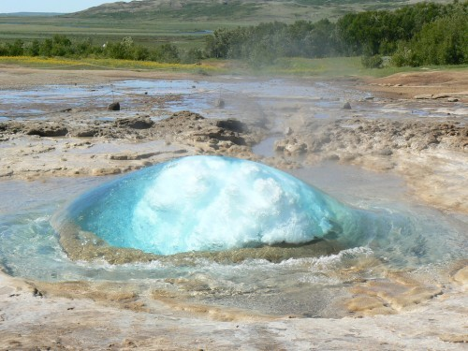

Slide 115
4.9 冰川
定义：指发生在陆地上，由大气固态降水演变而成的，通常处于运动状态的一种天然冰体
特点：
随气候变化而变化
但不是在短期内形成或消亡
发生冰川的必要条件：雪线触及地面
冰川是极地气候和高山冰雪气候的产物

Slide 116
4.9.1 冰川类型
1. 山岳冰川
2. 大陆冰川
3. 高原冰川
4. 山麓冰川

Slide 117
1. 山岳冰川
分布：
山岳冰川按形态可分为：
悬冰川
冰斗冰川
山谷冰川
主要分布于中低纬山区，由于雪线较高，积累区不大，因而冰川形态受地形的严格限制。

Slide 118
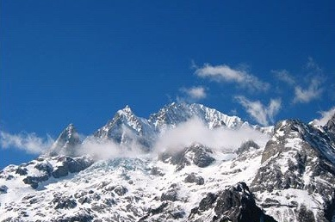
山岳冰川

Slide 119
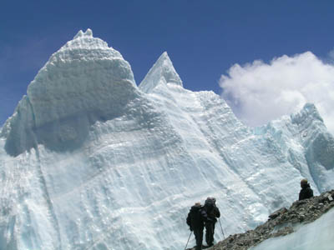
山岳冰川

Slide 120
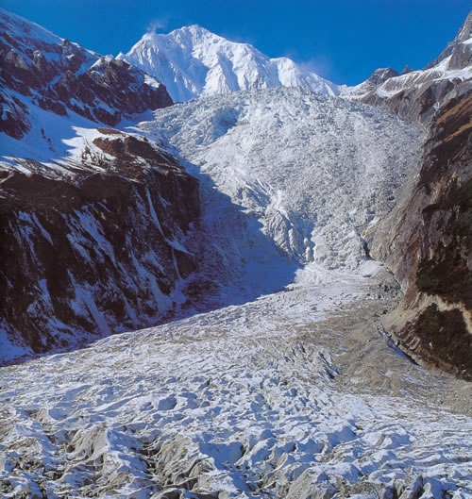
山岳冰川

Slide 121
2. 大陆冰川
分布：目前只发育在两极地区
特点：
由于面积和厚度都很大，冰流不受下伏地形影响，自中央向四周流动
冰流之下常掩埋巨大的山脉和洼地
著名的大陆冰川：南极和格陵兰岛的冰川

Slide 122
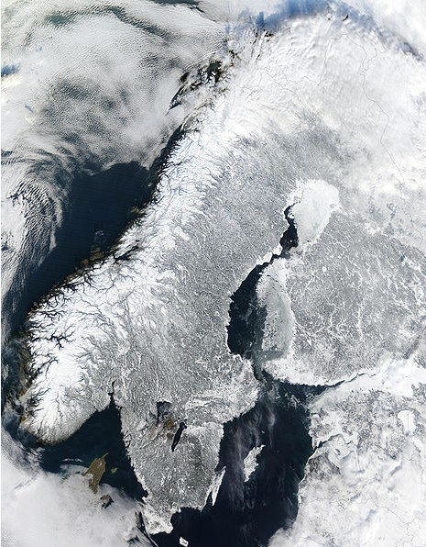
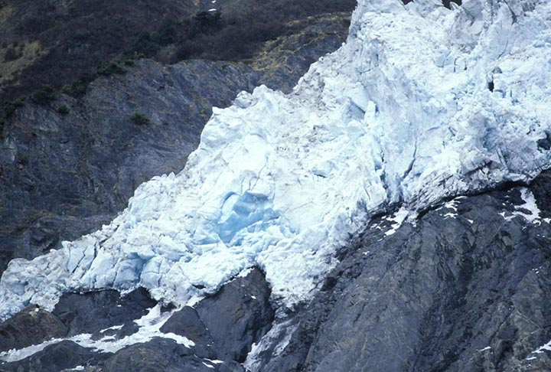
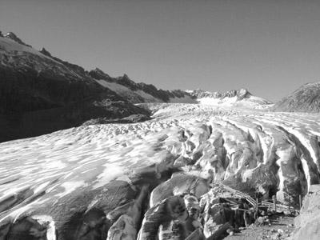
斯堪的纳维亚被冰川

Slide 123
3. 高原冰川（冰帽）
是大陆冰川和山岳冰川的过渡类型
冰川覆盖在起伏和缓的高地上，向周围伸出许多冰舌
冰岛的伐特纳冰帽面积达到8410平方公里

Slide 124
4.山麓冰川
定义：数条山谷冰川在山麓扩展汇合成为广阔的冰原
山麓冰川是山岳冰川向大陆冰川转化的中间环节
著名的山麓冰川：
阿拉斯加的马拉斯平冰川：
由12条山谷冰川组成
其山麓部分面积达2682平方公里

Slide 125
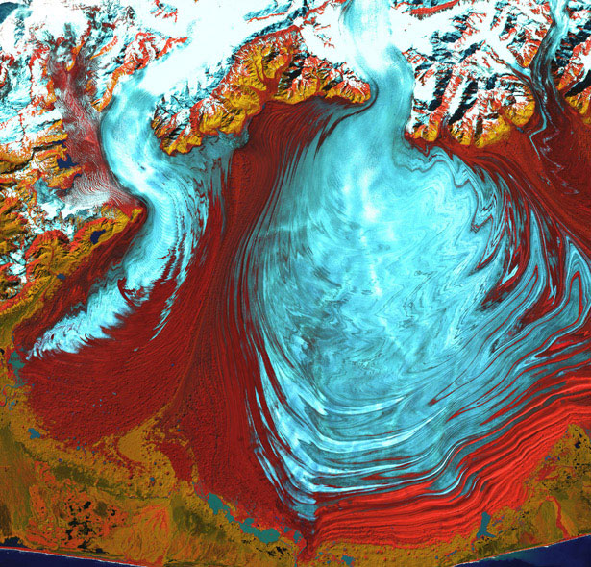

Slide 126
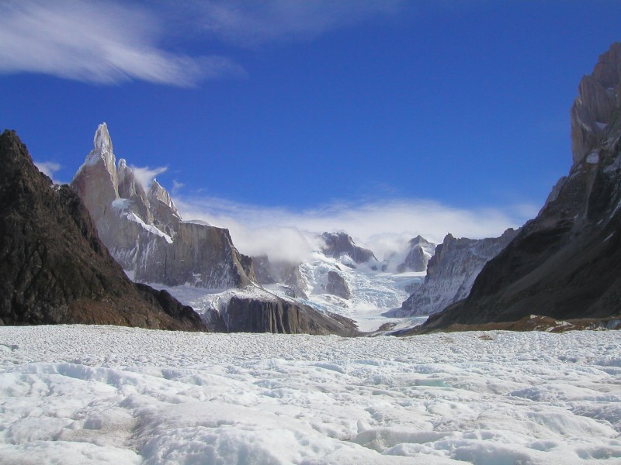

Slide 127
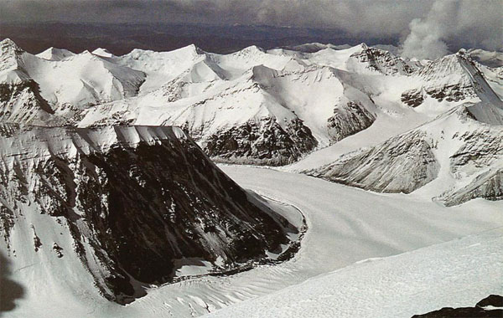

Slide 128
4.9.2 冰川对地理环境的影响
1. 对极地和中低纬高山冰川区的影响：
2. 对气候的影响：
4. 对地球水圈的水分循环中的作用：
规模较小的冰川：只对附近地区的气候发生影响
冰盖的扩展增强了地球的反射率，促使地球进一步变冷，并影响气团性质和环流特征
冰盖消融量的增减，将直接影响海平面的升降
巨大的冰川（如南极和格陵兰冰盖）：对广大地区甚至全球气候发生影响

Slide 129
冰川对地理环境的影响
5. 对植被及土壤的影响：
冰川推进：将毁灭其覆盖地区的植被，动物被迫迁移，土壤发育过程亦将中断。自然地带将相应向低纬和低海拔地区移动
冰川退缩：植被、土壤将逐渐重新发育，自然地带相应向高纬和高海拔地区移动
6. 对地表形态的影响：
冰川的侵蚀和堆积作用显著改变地表形态
形成特殊的冰川地貌

Slide 130
本章小结
地球水循环与水量平衡
海洋（洋流）
河流（分段）
湖泊与沼泽
地下水
冰川

